Slide 1
人文行動考察-方舟聖教會
組員：210 25 馮淇婷
211 30 廖怡姍

Slide 2
目錄：
動機
訪談過程
訪談紀錄
心得
後續發展
訪談過程照片
組員活動蹤影紀錄

Slide 3
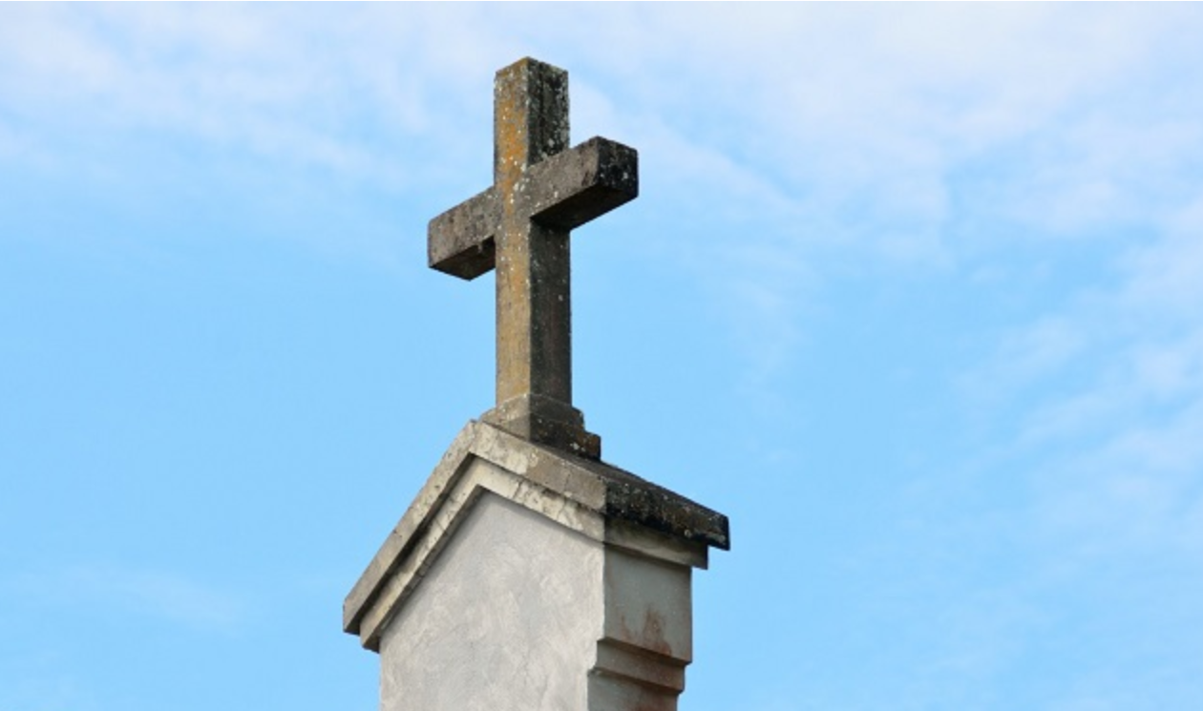
動機：
●喜歡教會，給人很多正能量
●想去了解教會內部的運作
●以什麼形式傳播信仰

Slide 4
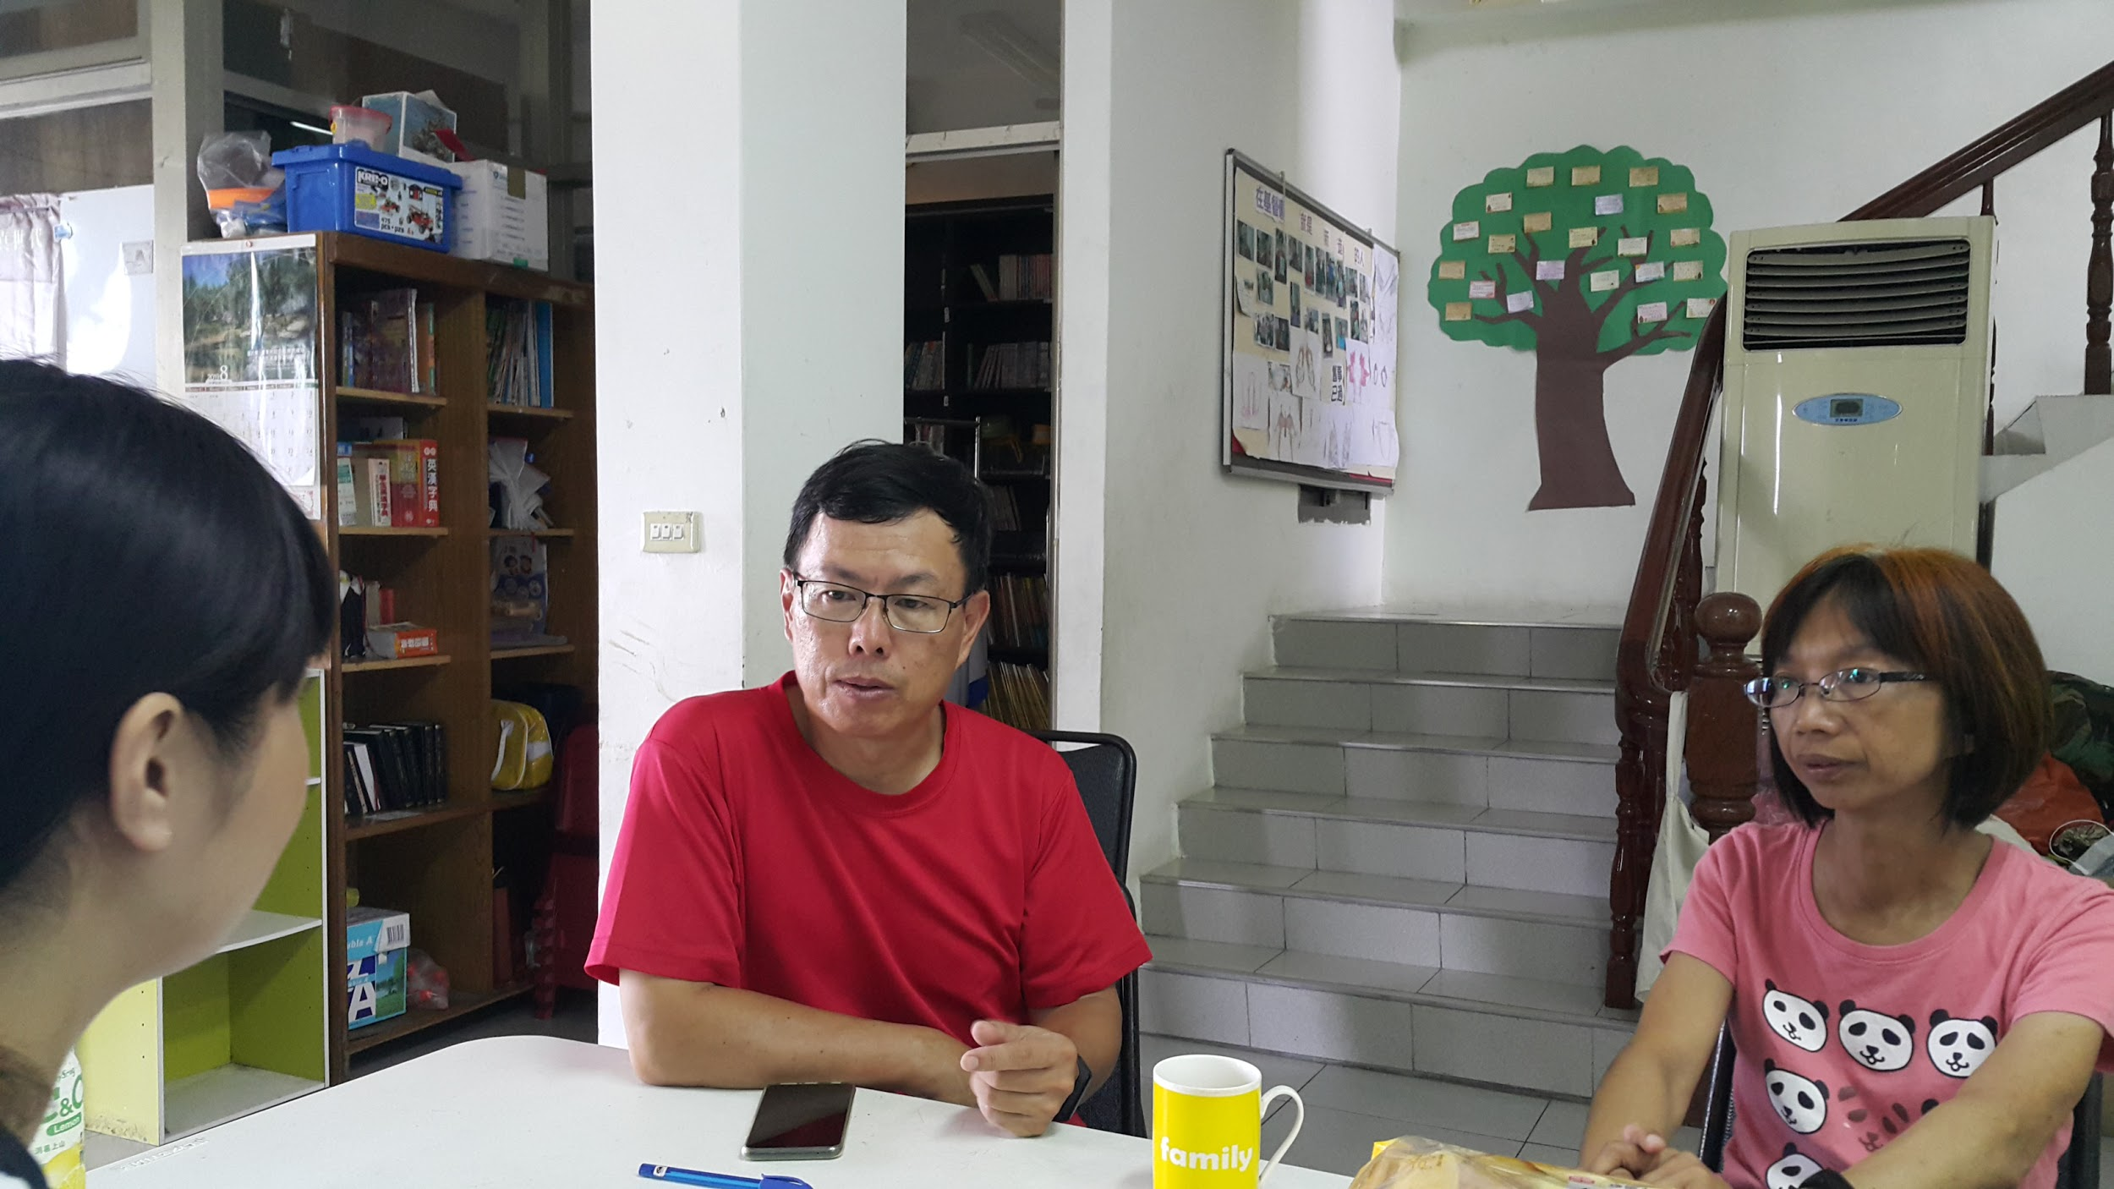
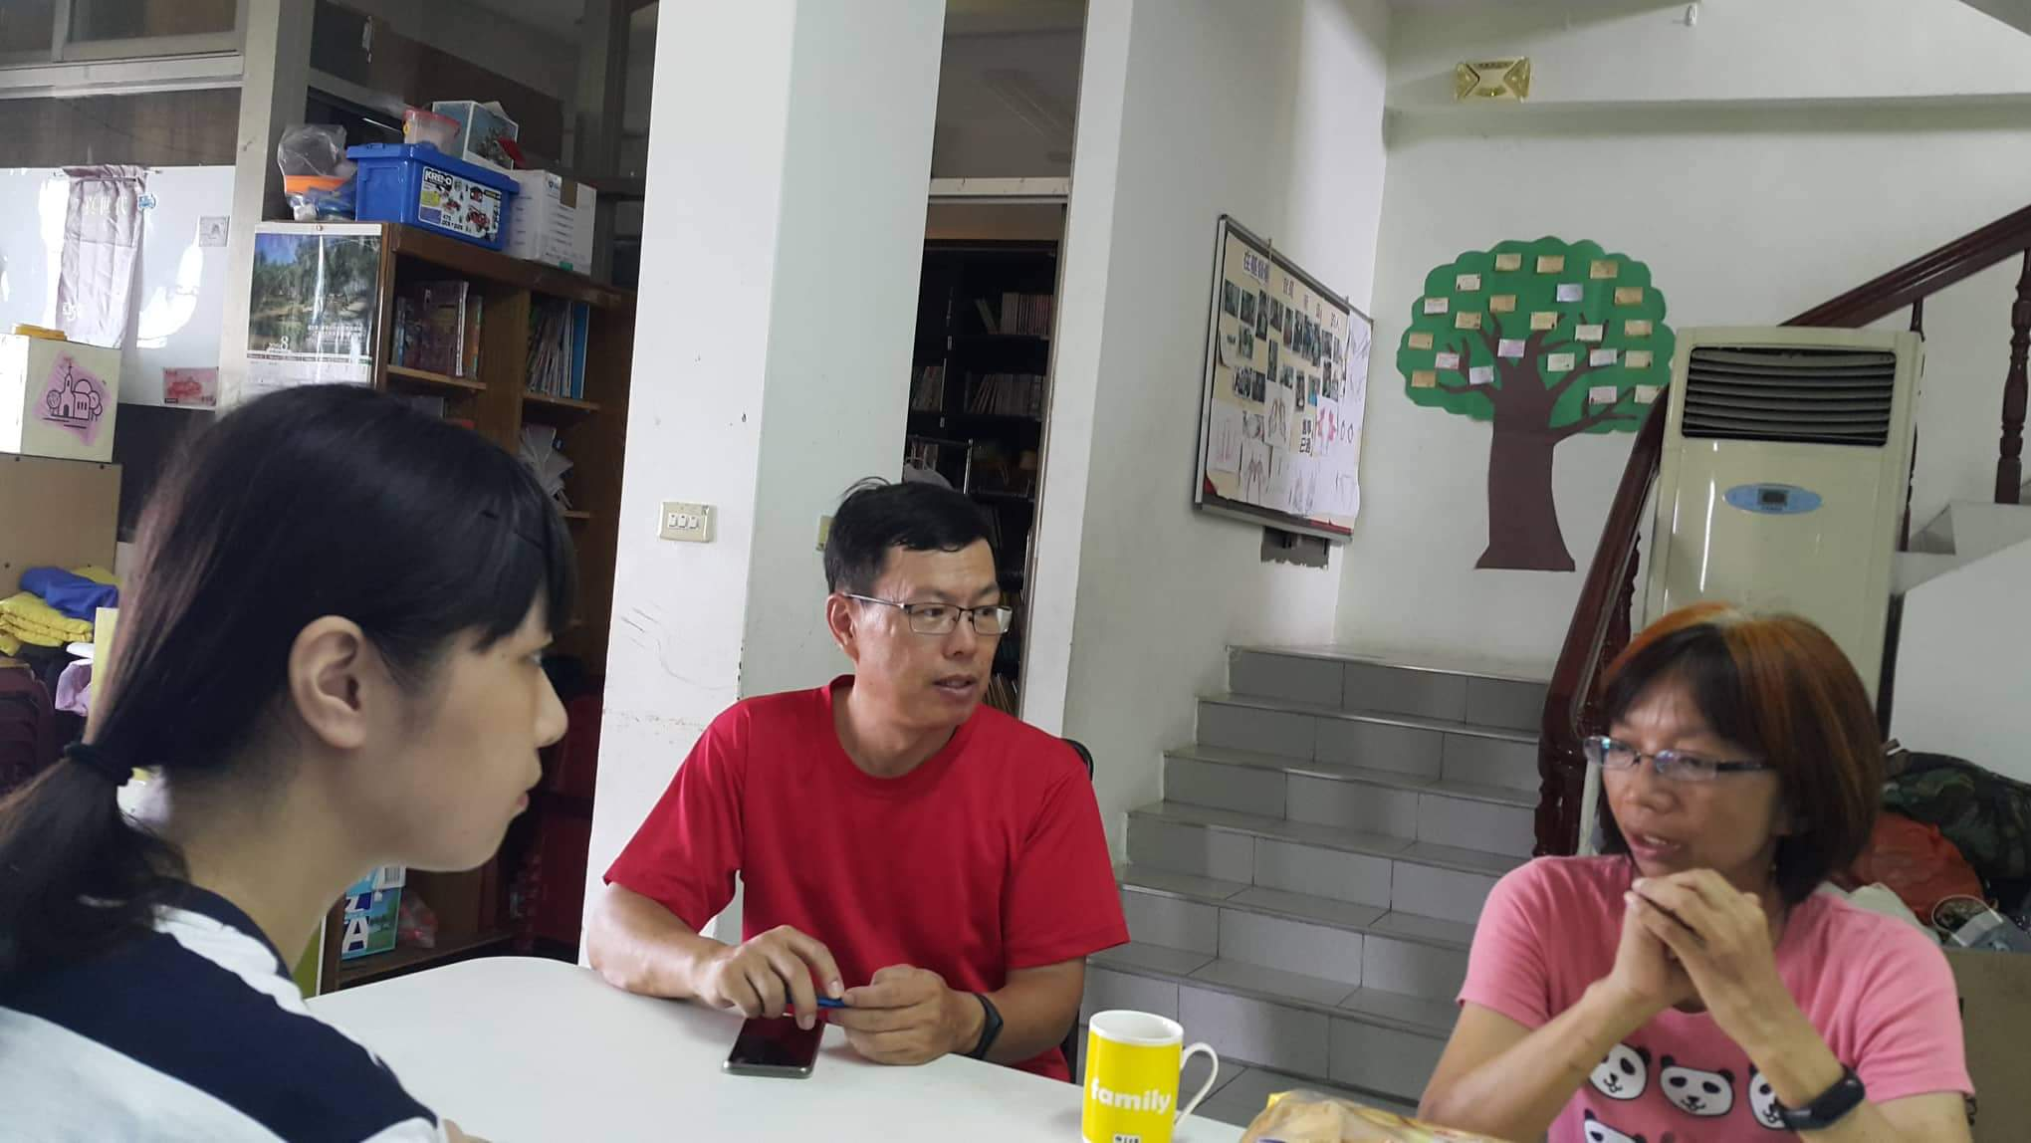
過程：
與牧師及師母訪談
一起了解教會的奧妙吧～

Slide 5
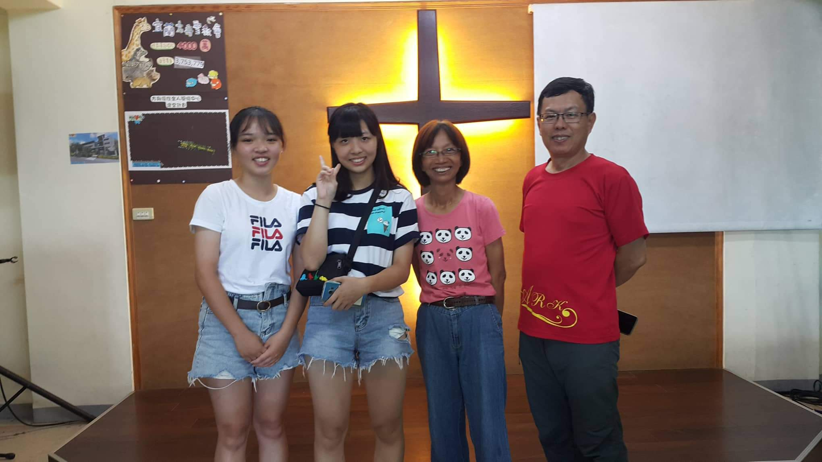
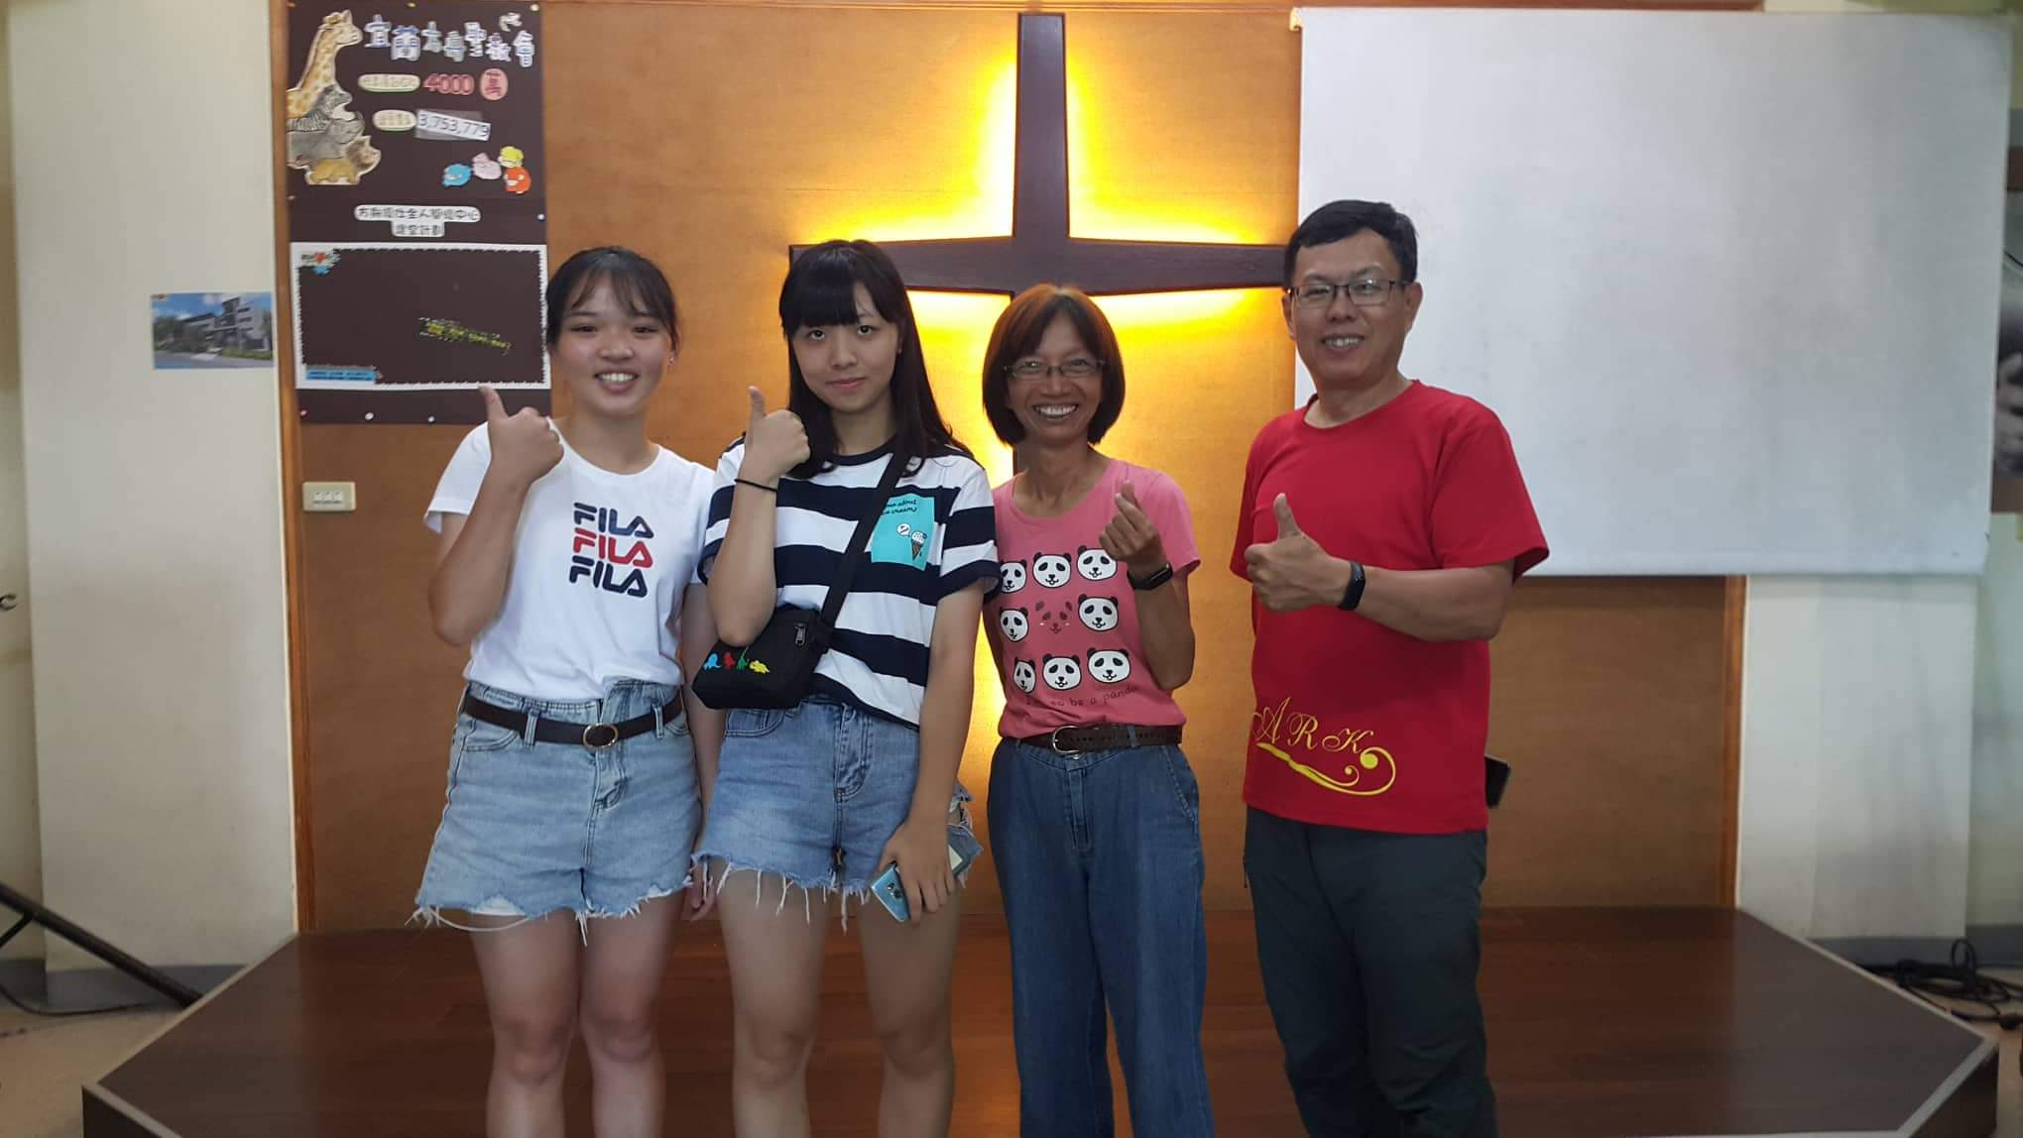
和牧師跟師母的合照
後面的十字架照耀著我們！

Slide 6
訪談紀錄：
Q1.為什麼想在員山成立教會？
A1.宜蘭市區內已經有蠻多了，但是宜蘭外圍到員山內城之間很少所以想要在這裡成立

Slide 7
Q2.教會是以什麼形式來傳播信仰?
A2.因為員山相對比宜蘭街坊更親近些，所以教會能夠更深入的了解家庭需要的幫助，有時候會有送飯的活動或是來教會禱告，可以和大家分享自己最近發生的事也會有大家給你的幫助跟建議，讓教會的凝聚力變得更緊密。

Slide 8
Q3.教會有沒有屬於自己的節目?
A3.除了大家都知道的聖誕節以外，還有在4月~5月之間的復活節，是為了慶祝耶穌死裡復活，而耶穌死裡復活是祂被釘在十字架上的3天後，被500多人親眼看見，而後祂也跟那500多人說有關於未來的事情，之後他們也都把那些事寫成了聖經，才有我們現在的聖經！

Slide 9
Q4.教會怎麼組織凝聚力來辦活動？
A4.教會會有很多活動，例如：團康活動、談心活動，有時候也會出去玩，有很多時間聚在一起，當然大家的革命情感也會建立起來。

Slide 10
Q5.組員之前是員山國小校友，有來過學校做過生命教育的課程，想問為什麼想在國小就開這個課程？（因為另外一個組員是國中才有這個課程）

Slide 11
A5.第一可能跟位置有關因為剛好在國小附近所以選擇國小開始教，第二因為覺得國小心思還比較單純不會想那麼多，在這個時候先教他們有關調適心情或是讓他們的內心可以充滿樂觀的心態是很重要的時期，所以選擇在國小就先灌輸好的觀念。

Slide 12
後續發展：
教會會需要志工幫忙協助，但是人手不足需要更多人來幫忙，我們和師母也交換LINE，未來希望需要幫忙的時候我們也可以參與，把愛心送到更多人手中！

Slide 13
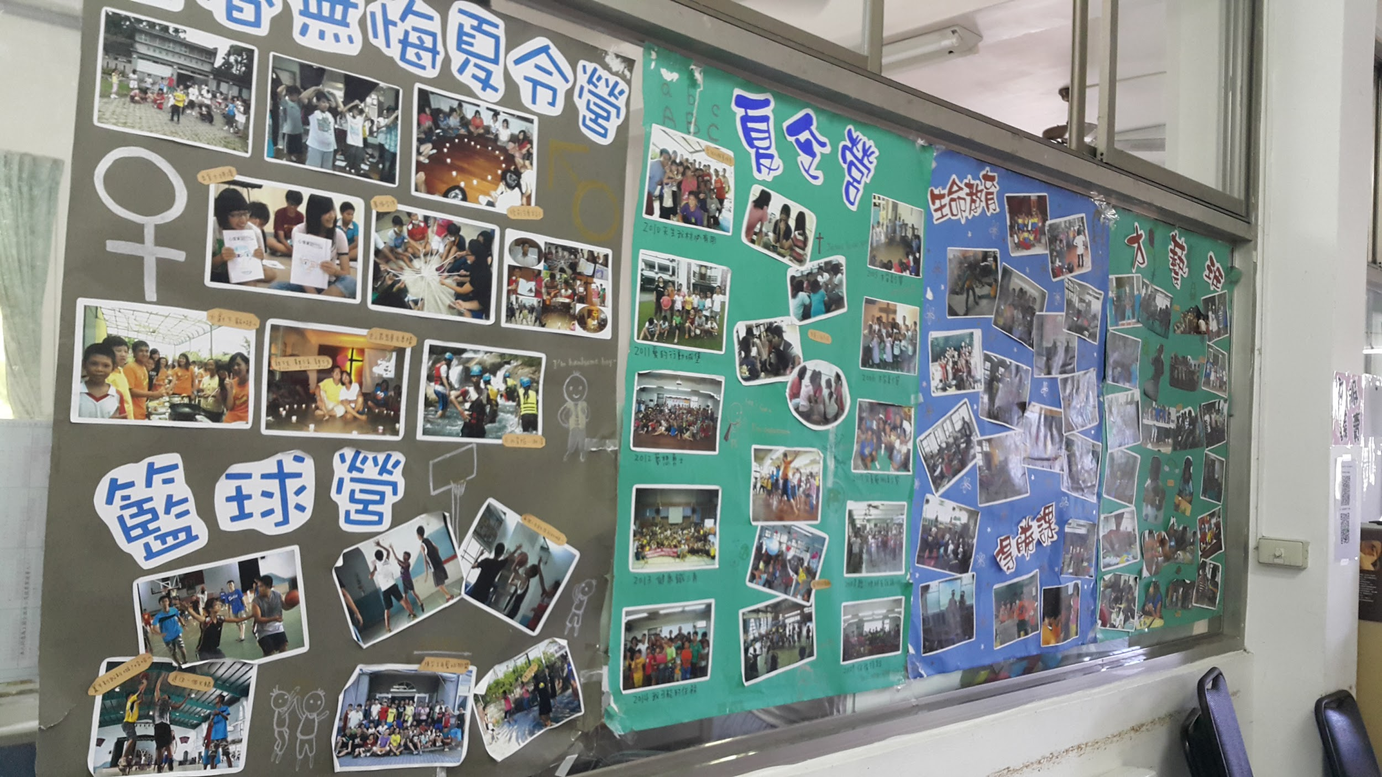
親自拍攝的照片：
這面牆都是教會去學校做一些課程活動時或是在學校辦暑期夏令營以及在教會辦的照片。
看得出來每個孩子都很沉浸在這些過程中！

Slide 14
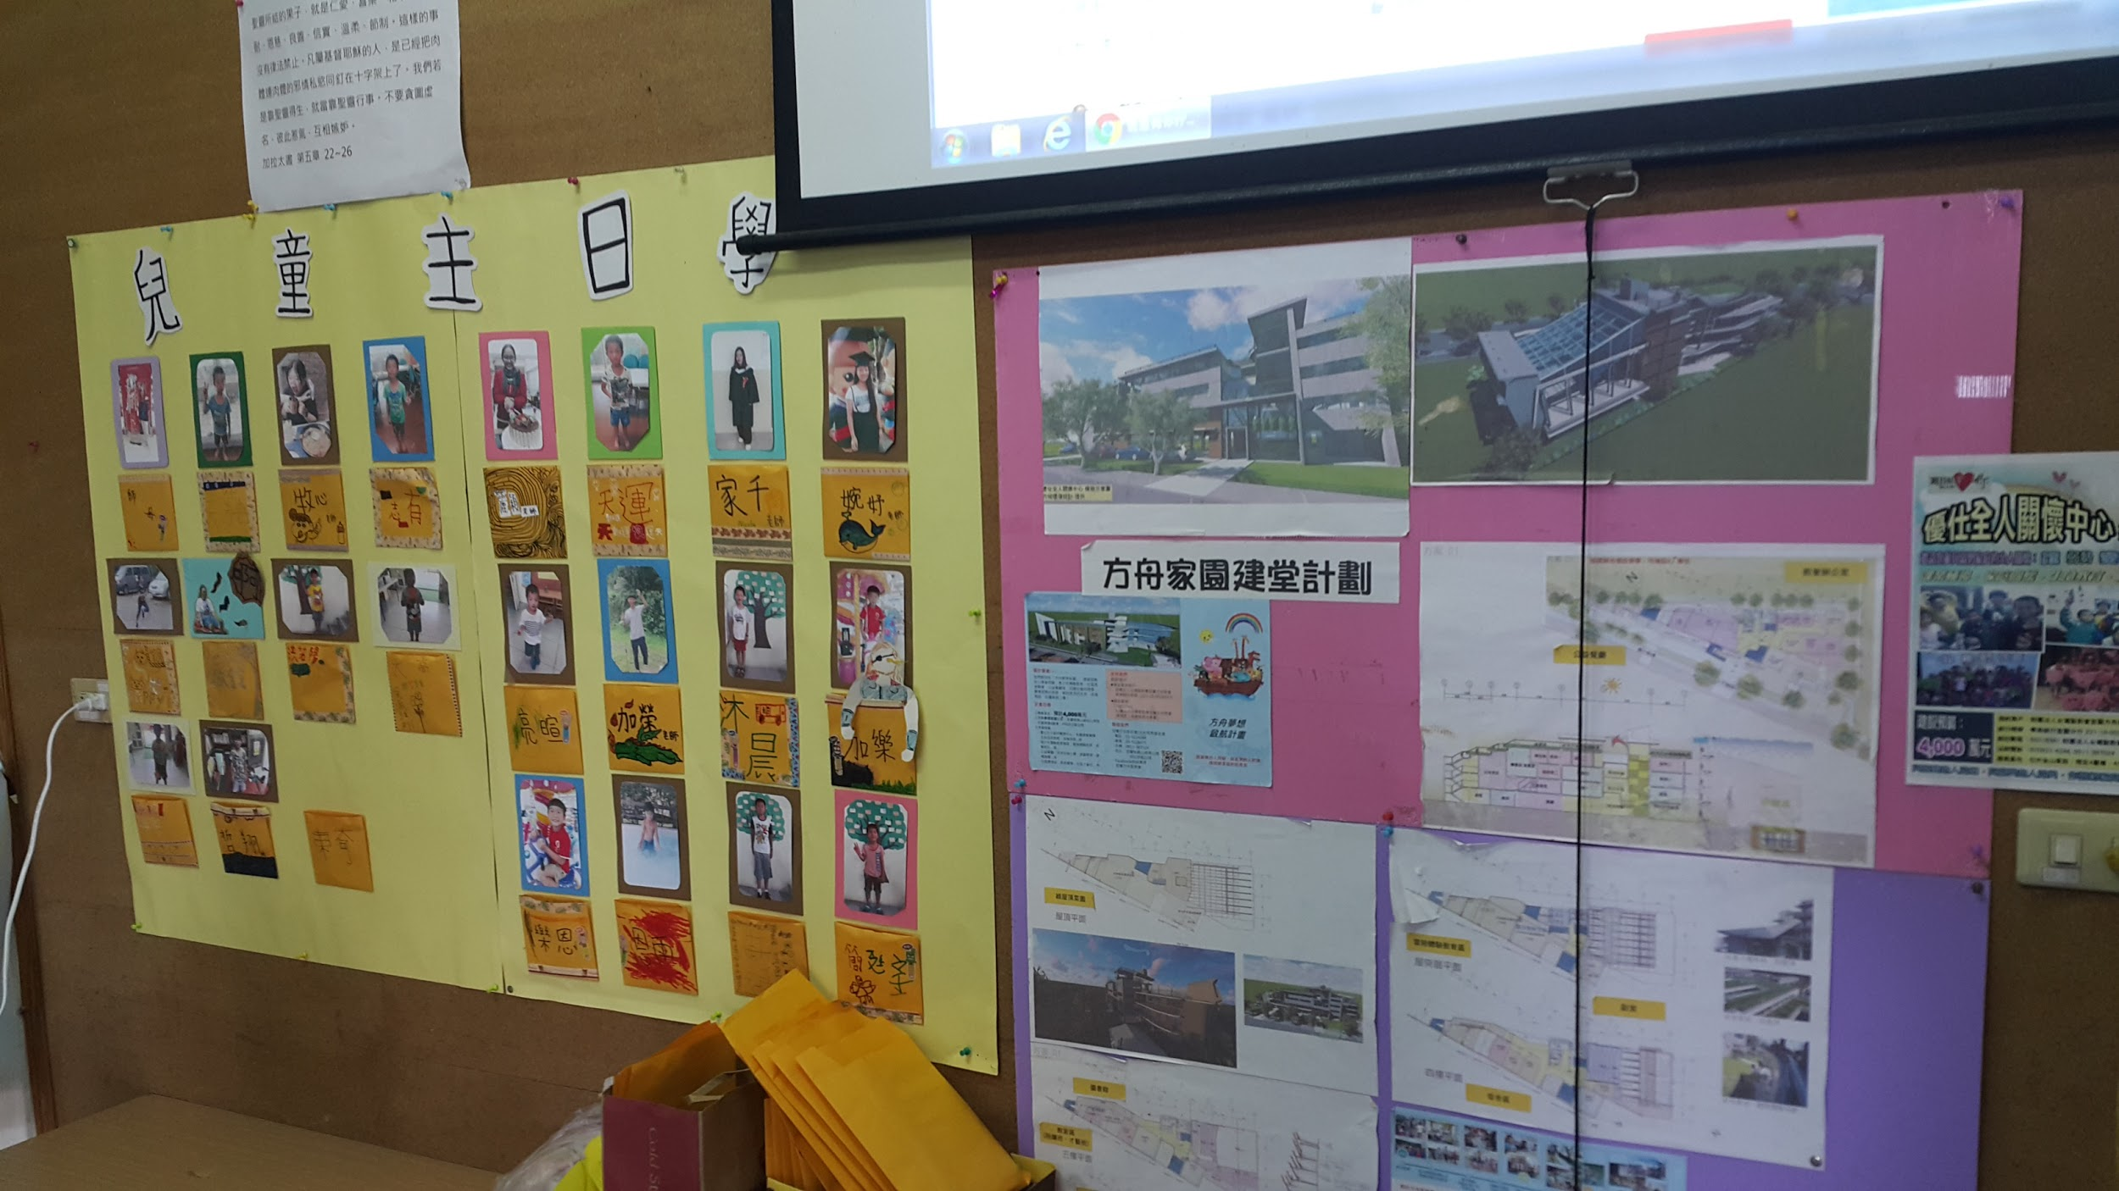
這面牆則是一些孩子在教會裡做活動中，做的一些圖畫。
看得出來孩子們都很用心的在繪畫，把自己的創意來讓這面牆增添更多色彩！

Slide 15
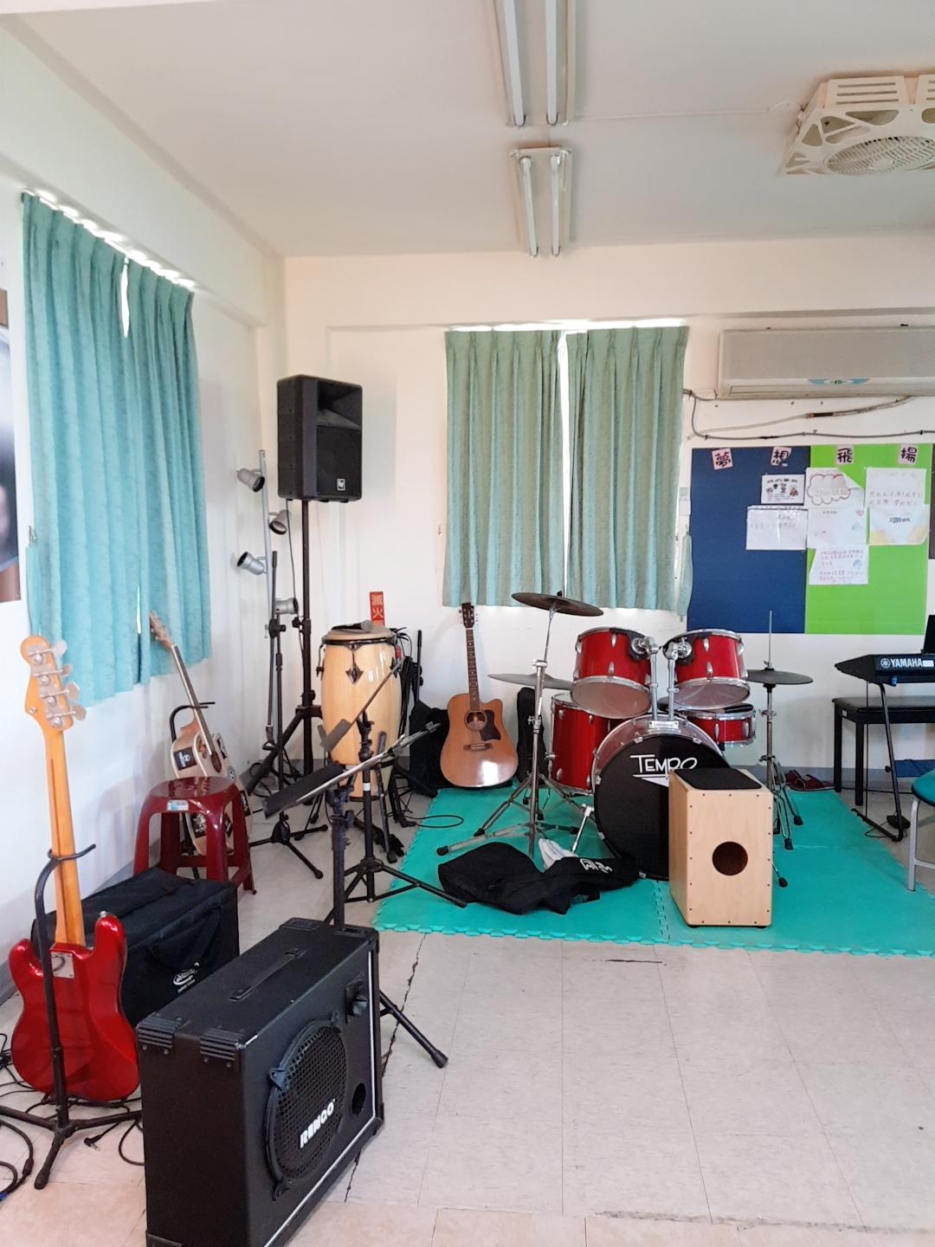
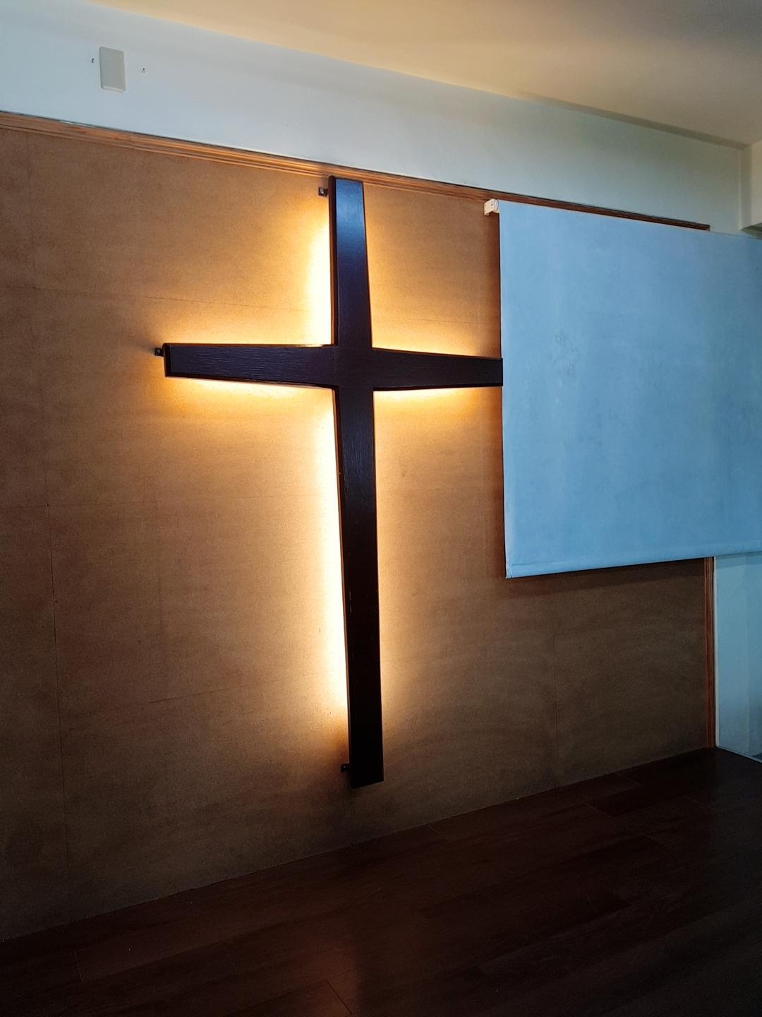
教會的十字架
屬於教會的小角落，有很多樂器可以讓孩子們組成樂團，盡情享受音樂！

Slide 16
我們在輕鬆的訪談後，拍了一張具有意義的照片！

Slide 17
淇婷的心得:
今天我們去了教會參觀並且去了解教會的運行方式，一進去我們先看到很熱情的師母（也是蘭女的大學姐），我一開始很緊張因為我沒有去採訪過，但是牧師和師母都很友善的聽我講話，而且回答也都講的很仔細，怕我們聽不清楚，而且他們也和我們說很多他們辦的活動或是之前在學校和孩子們說故事的趣事

Slide 18
，讓我們緊張的心稍微平復下來，從採訪過程中我覺得我更認識教會的信仰，之前在國中時也有教會來和我們交流，那時候我就覺得教會裡面的人都好有振奮人心的力量，說出來的話都會讓人變得更正向更勇於接受事實，但是這次的採訪讓我知道教會除了在心靈上能安慰我們，也會有很多實際作為，像是送飯到弱勢家庭、幫弱勢家庭的孩子有輔導課幫助他們學習等等……，這些活動都讓我們感受到他們對待孩子的愛

Slide 19
，同時這些活動也很需要大家共同來幫助，所以我希望自己以後如果有幫助別人的活動我也可以盡自己的一分力去幫助，每個人如果都願意出一點點心，那麼溫暖將會傳給更多人。

Slide 20
怡姍的心得：
這次參加人文行動考察的活動，覺得非常的有趣，從來沒有踏入教會的我，因為這次的活動，讓我去拜訪了教會，在還未實際做活動之前，也和組員想了很久，到底要去哪裡做訪問，後來會選擇教會是因為我對教會也保有一些好奇心，而另一個組員也有參加過教會的活動，所以就選擇了教會，而我們會選擇方舟

Slide 21
聖教會的原因有組員之前有上過他們生命教育的課程，也覺得非常有趣，所以就選擇去訪問方舟聖教會了！
在還沒去到教會前，我們都是抱著一副期待又害怕尷尬的心情，直到抵達教會的那一刻！當我們坐下來跟牧師以及師母做訪問的時候，他們人是多麼的親切！但第一次做這種訪問，說不緊張是騙人的！剛開始雖然很尷尬，但是訪問到後來心情就比較放鬆了！

Slide 22
意外得知，師母竟然也是蘭陽女中畢業的學姐呢！
從訪問前到訪問後，牧師以及師母都很和藹可親，真的非常的親切！訪問後才讓我知道原來教會不只是傳教而已，反而還有其他更多的活動，它不僅僅是一個教會，也像是一種家的感覺。訪問完後我們到教會的二樓拍了張合照，也看到了一些樂器，才知道那些都是在教會的一些小朋友在學習的！訪問完後，我們也看到其中一面牆貼滿了他們做的許多活動，有去學校

Slide 23
做生命教育課程的，也有暑假時去學校辦暑期夏令營的，還有一些他們在教會本身辦的一些小型活動！真的具有特別的意義呢！

Slide 24
